Slide 1
Деятельность школьных музеев в Томском районе
Вершинина Светлана Федоровна,
методист МБОУДО «Копыловский п/к «Одиссей», руководитель музея истории образования Томского района

Slide 2
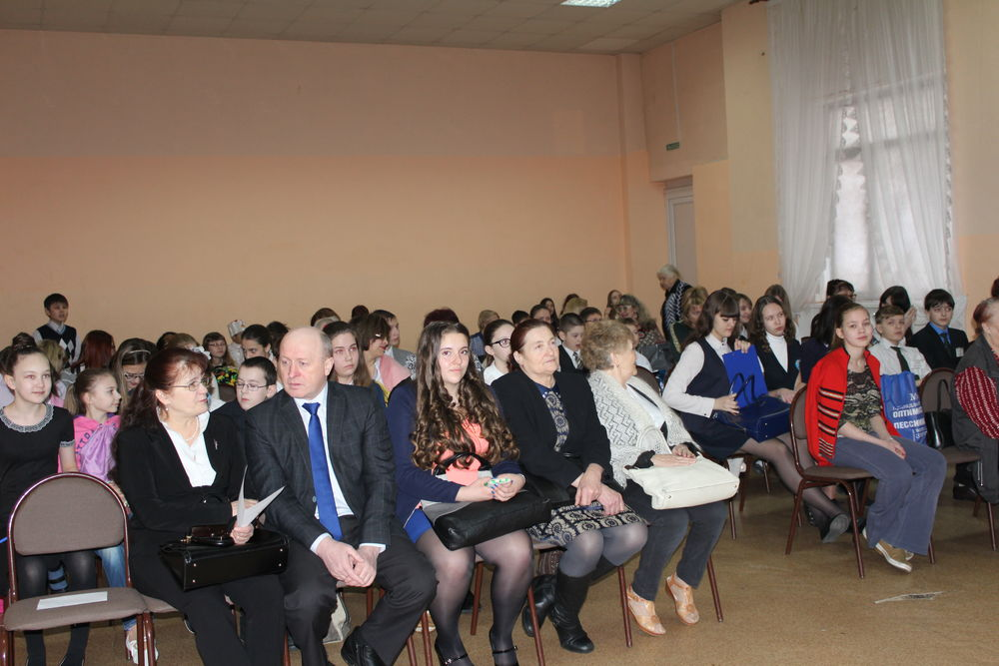
Мероприятия, в которых участвуют музеи
Районный конкурс «Мой дом – мое село»
Областная конференция по патриотическому воспитанию для Томского района, г. Томска и г. Северска
Районный смотр –конкурс музеев
Всероссийские, областные и районные конкурсы и конференции

Slide 3
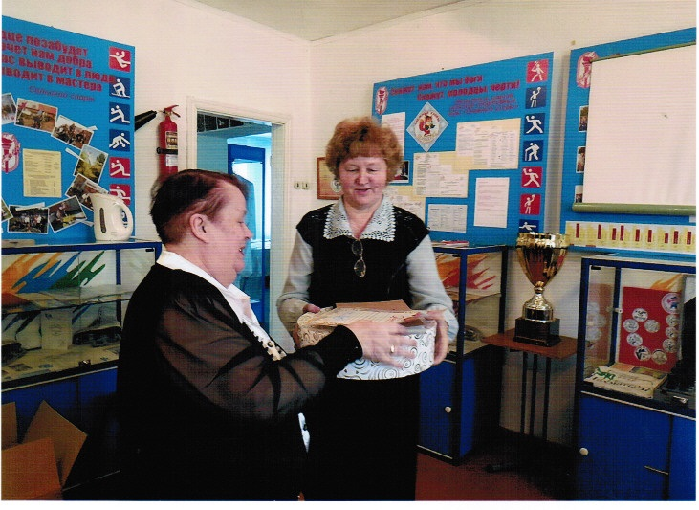
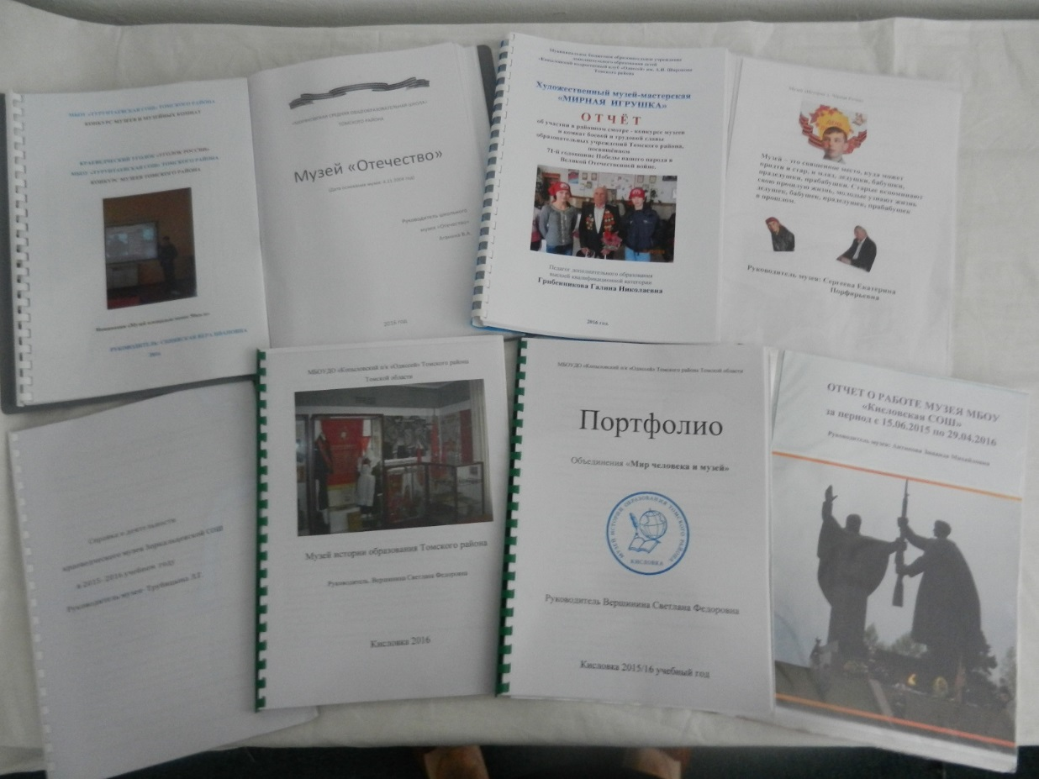
Районный смотр –конкурс музеев по патриотическому воспитанию
-план работы музея на 15/16 учебный год, -справку о выполнении данного плана с приложениями и указанием числа посетителей,
-копии отзывов за истекший учебный год (до5), -разработку урока(мероприятия) по музейной педагогике,
-портфолио (грамот) объединения детей при музее и руководителя
-новую выставку, издание музея, видеоэкскурсию и пр.

Slide 4
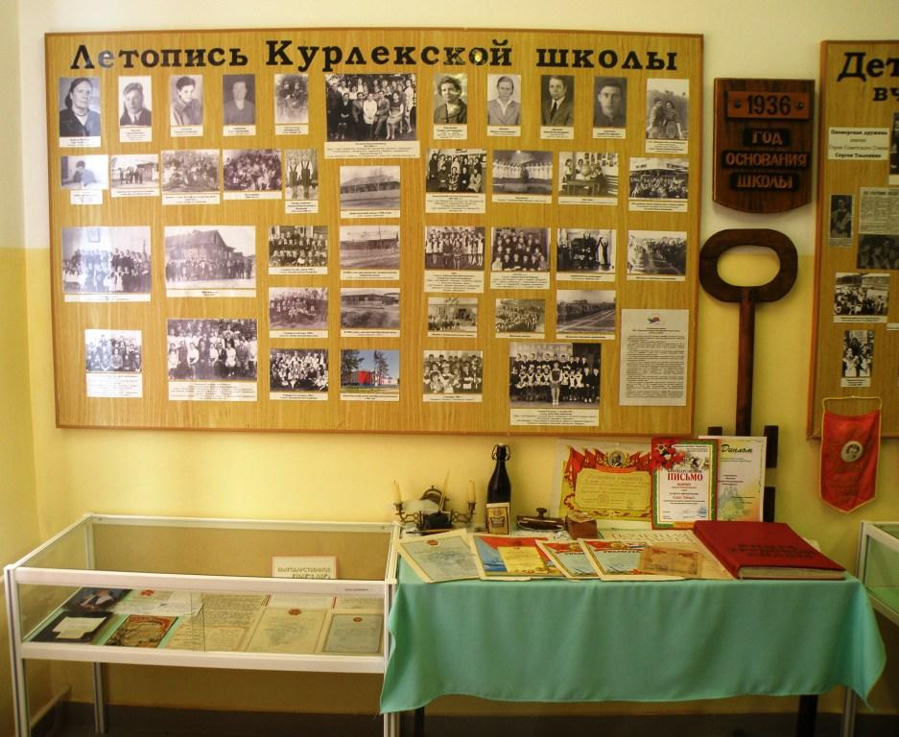
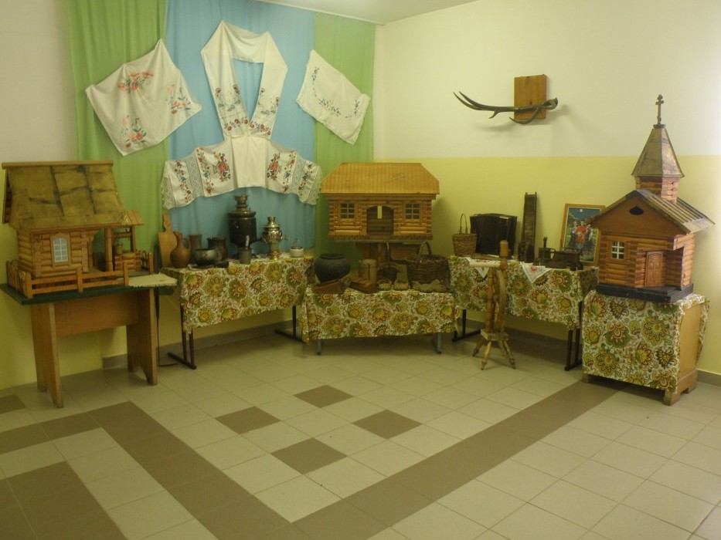
Музейная комната Курлекской средней школы Руководитель - Реук Ольга Михайловна
Реализовала проект «Незабытые деревни», организуя встречи с жителями исчезнувших деревень вокруг Курлека, привлекая старшеклассников, вокальную группу села, ветеранов.

Slide 5
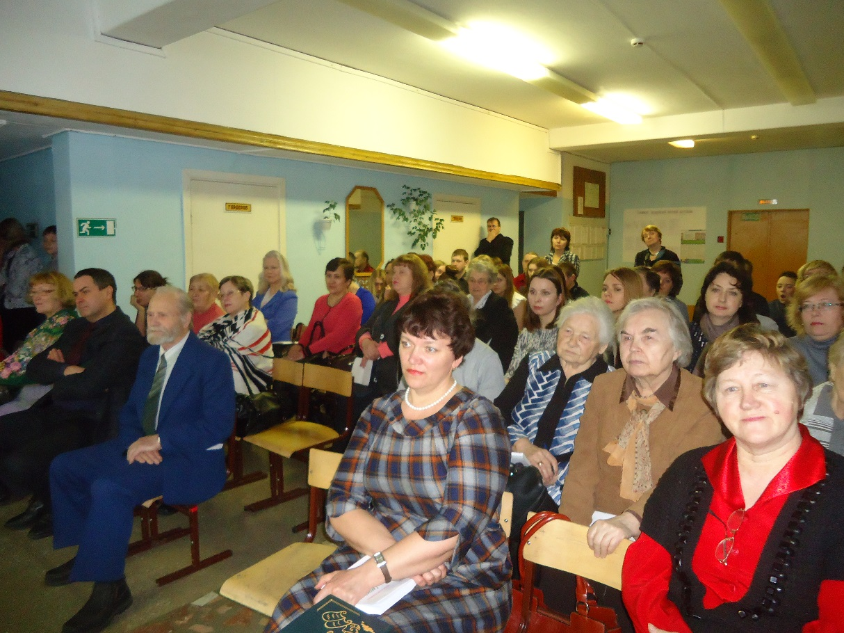
Музей писательницы Г. Николаевой в Мазалово Руководитель –Дорохова Ольга Владимировна
На литературные чтения «В каждом человеке не без чуда», посвященные 105 –летию со дня рождения писательницы и Году кино, были приглашены писатели Томска и Томского района, старшеклассники, библиотекари и руководители музеев района и г. Томска.

Slide 6
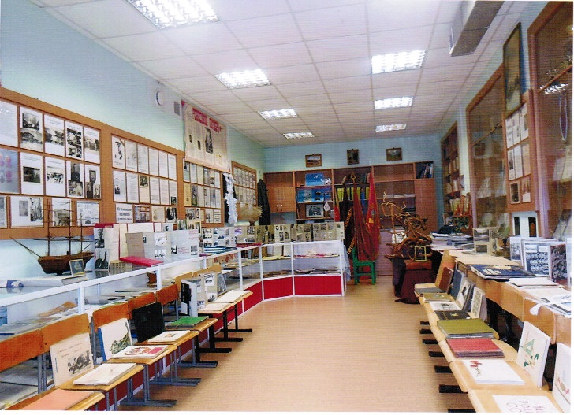
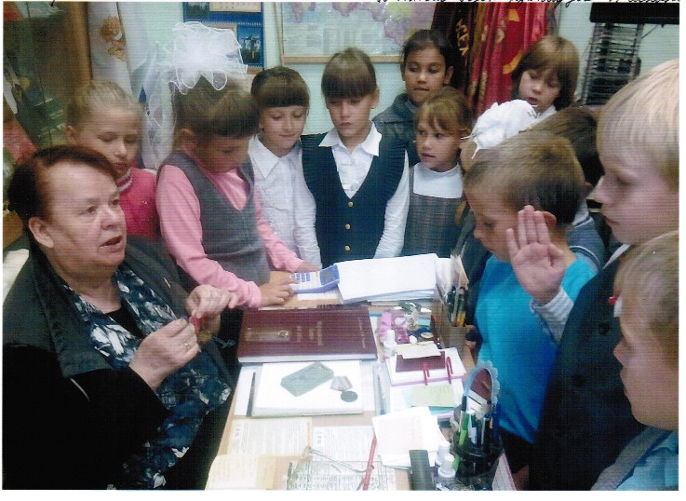
Музей «Отечество» МАОУ «Моряковская СОШ» Руководитель – Аганина Валентина Александровна
Музей вписан в систему воспитательной работы школы, проводя большое количество классных часов. В этом году было особенно много поступлений уникальных материалов.

Slide 7
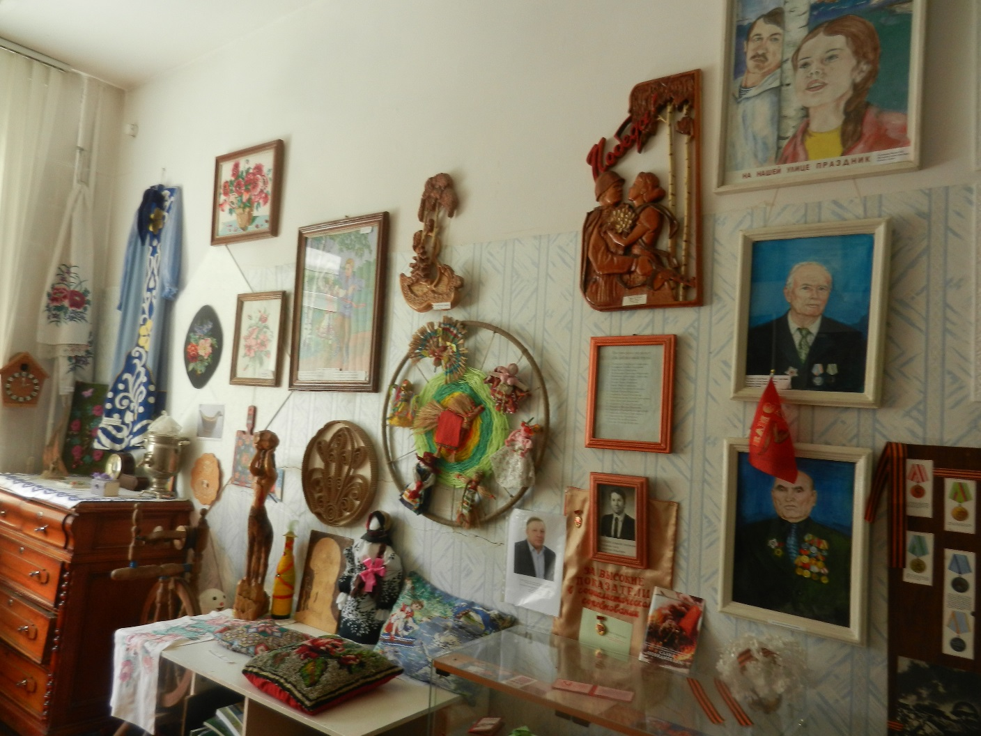
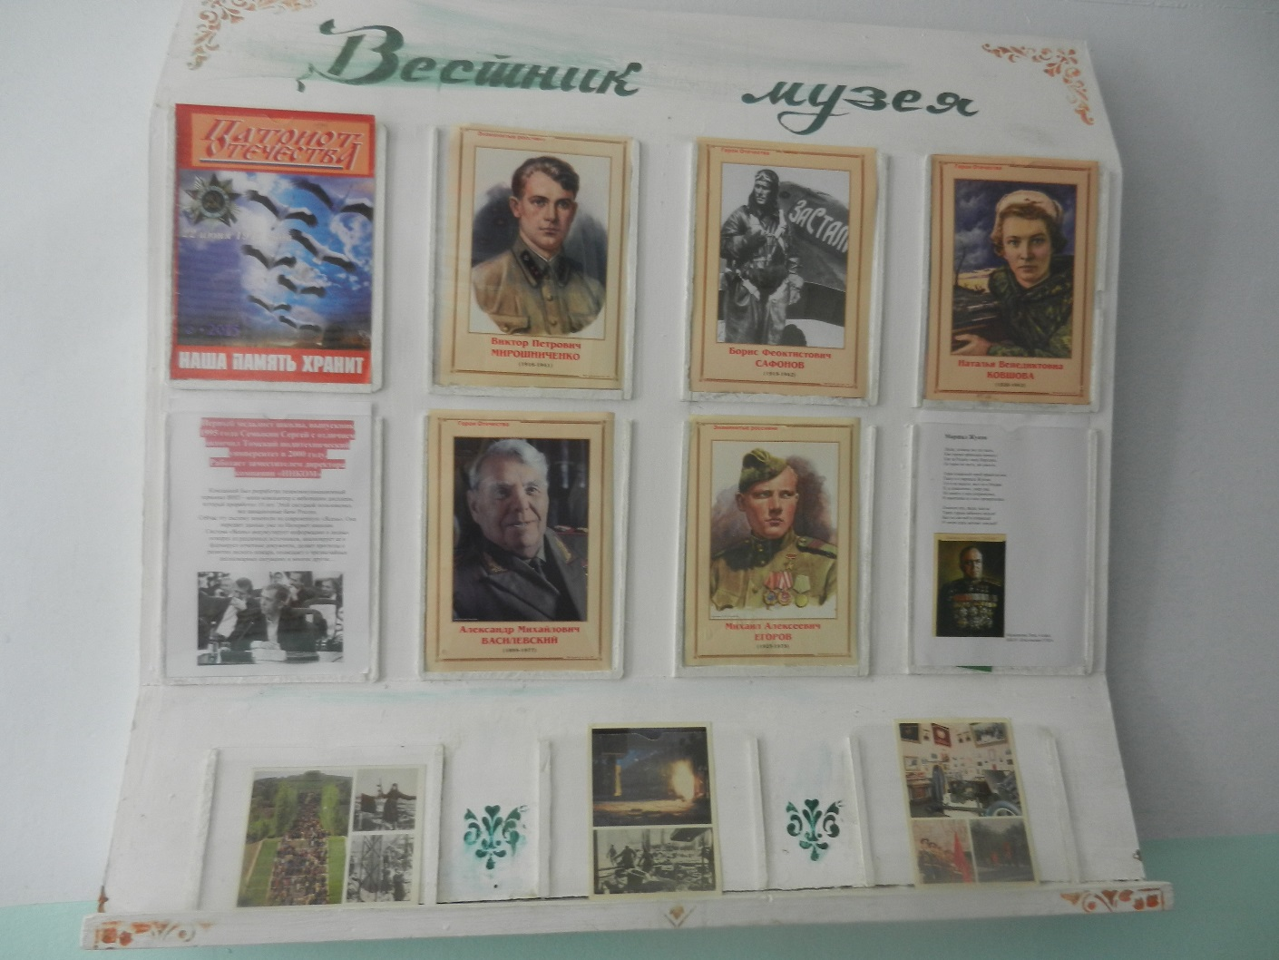
Музей МБОУ «Кисловская СОШ» Руководитель – Антипова Зинаида Михайловна
Выпуск газеты «Вестник музея», выезды на экскурсии. Достаточно много сделано творческих краеведческих работ: 6 докладов, 5 презентаций,1 сочинение, 2 викторины, сборник стихов. 9 человек участвовало в конференциях.

Slide 8
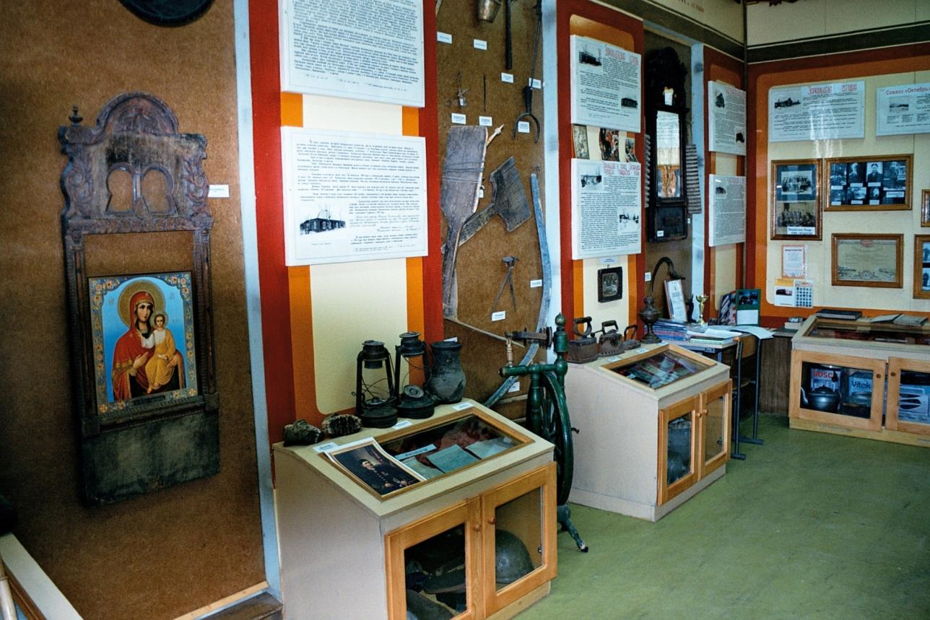
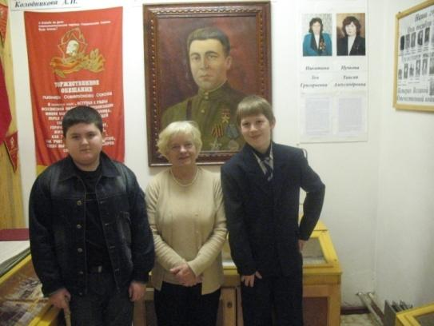
Краеведческий музей МБОУ «Зоркальцевская СОШ» Руководитель - Трубицына Любовь Георгиевна
Музей проводит ряд значимых внутришкольных мероприятий по патриотическому воспитанию. В этом году краеведческие работы детей занимали высокие места в районном конкурсе.

Slide 9
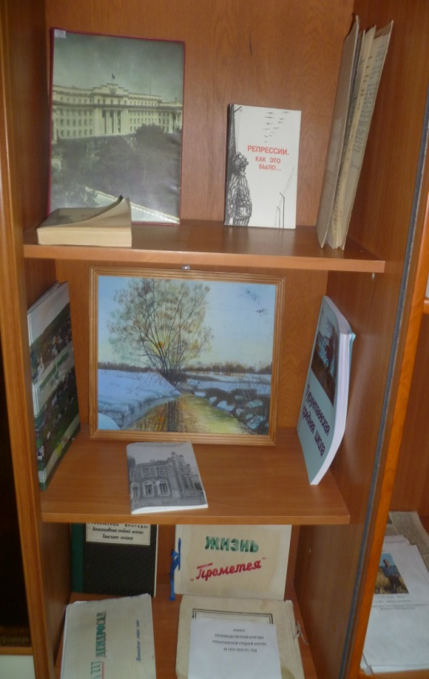
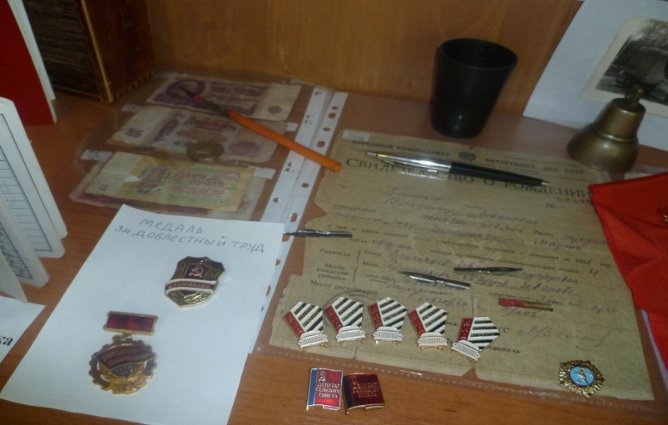
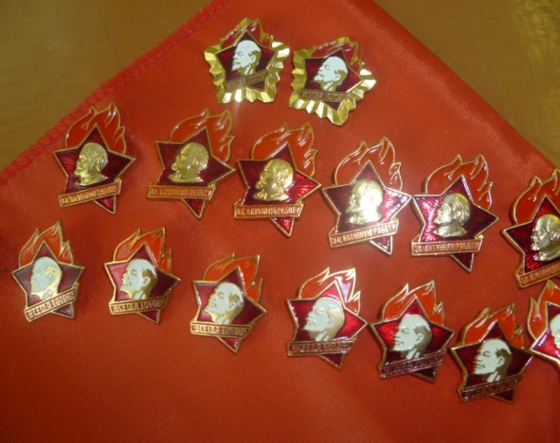
Музейная комната «Уголок России» МБОУ «Турунтаевская СОШ» Руководитель - Синявская Вера Ивановна
Руководителем музея разработан интересный проект «Памятные места и объекты г. Томска, связанные с событиями Великой Отечественной войны»

Slide 10
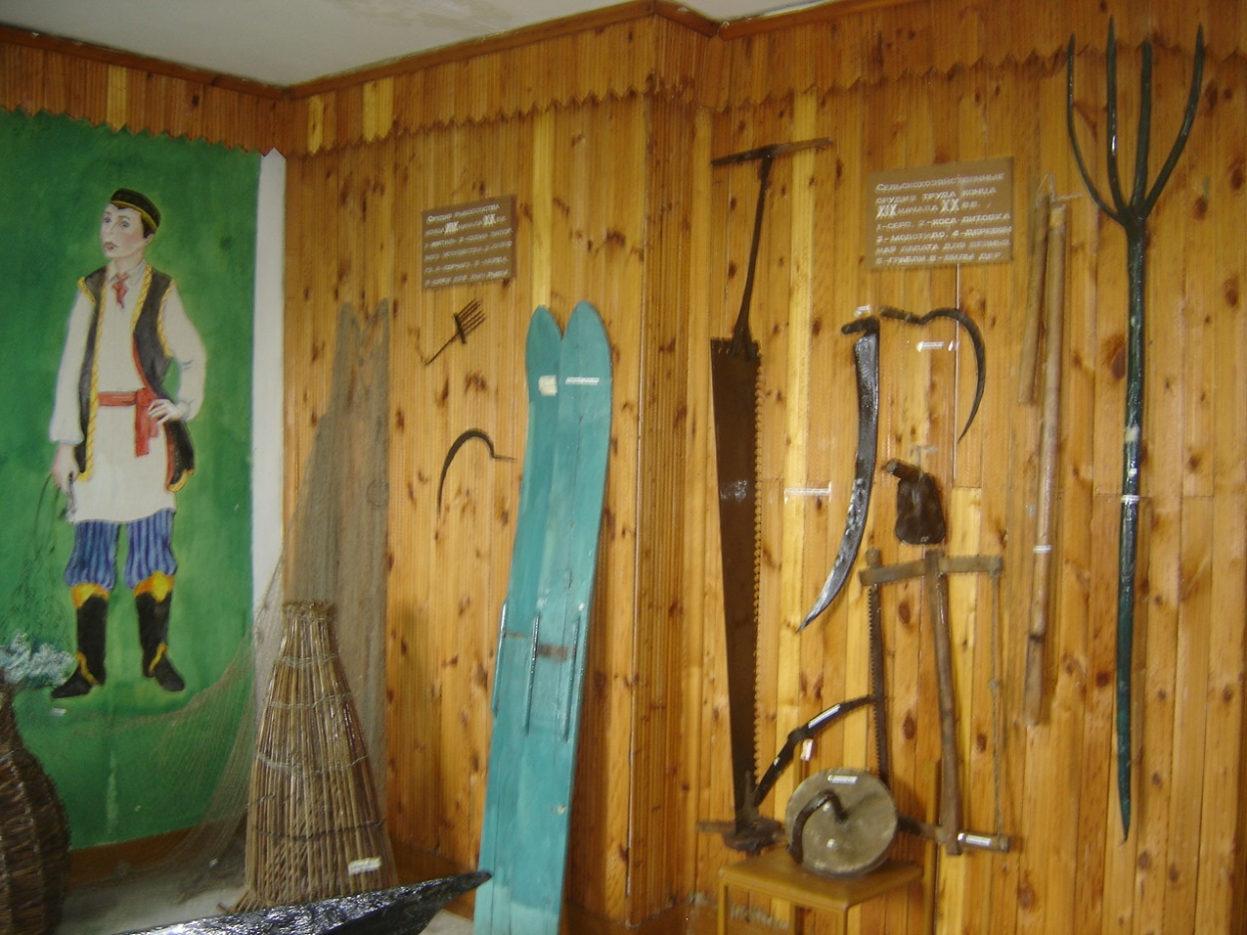
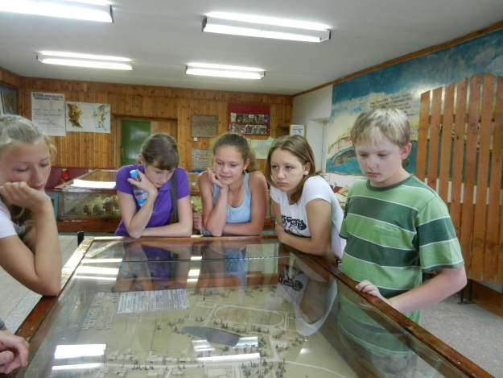
Краеведческий музей д. Черная Речка Руководитель - Сергеева Екатерина Порфирьевна
Это уникальный музей -Музей татарской культуры. Его посещают ученые, которые изучают темы, связанные с татарской культурой.

Slide 11
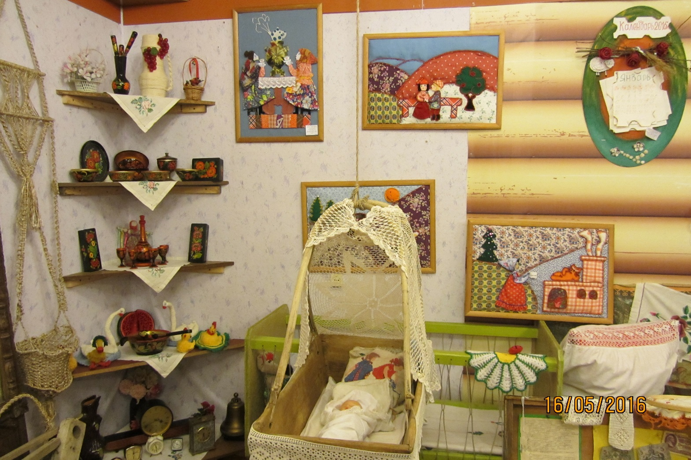
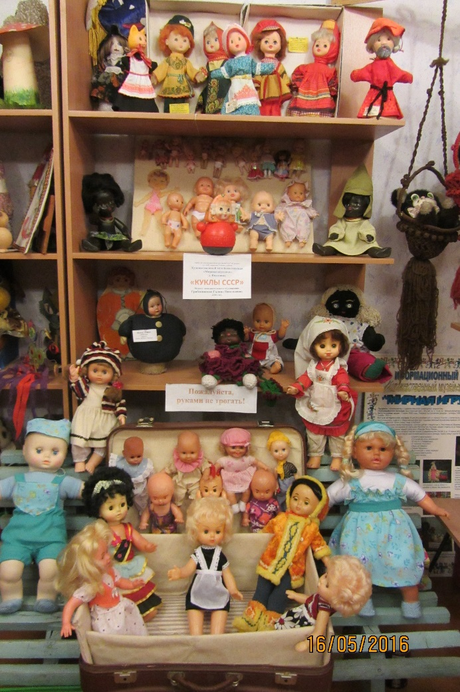
Художественный музей –мастерская «Мирная игрушка» Руководитель - Грибенникова Галина Николаевна
Музей известен в Томской области, поэтому посещаем, почти 3 тыс. посетителей в год, проводит экскурсии и организует новые выставки, используя различные площадки, вплоть до государственных музеев.

Slide 12
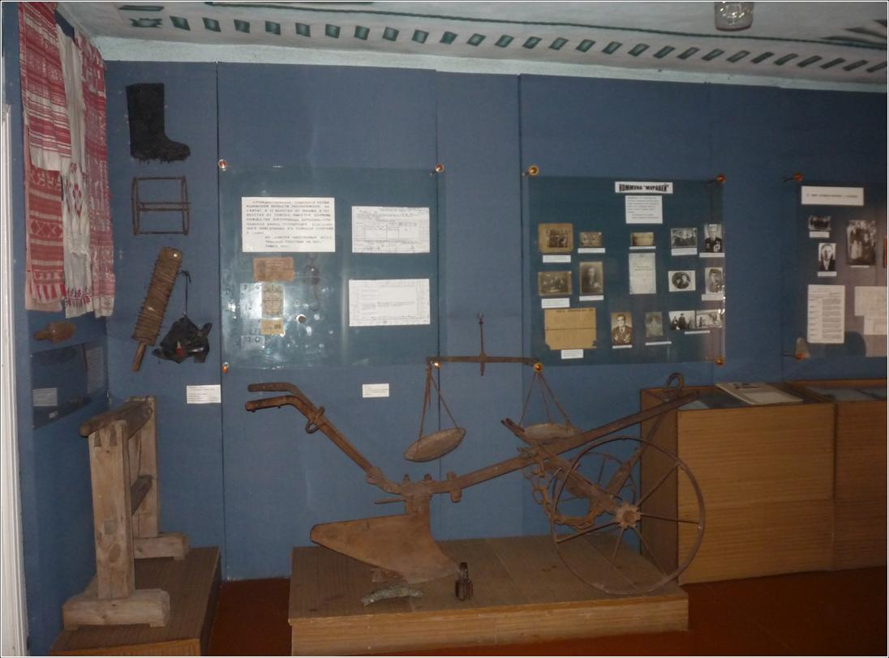
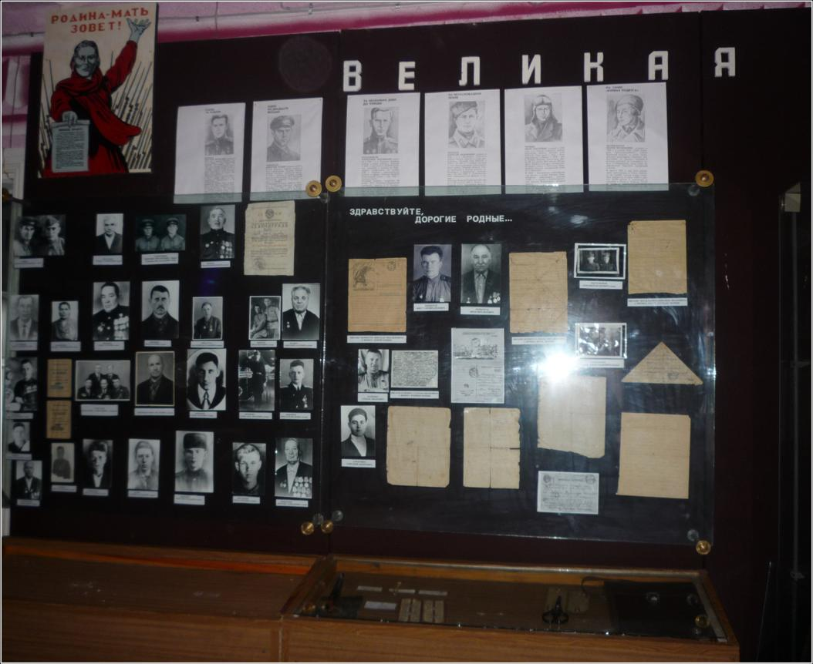
Краеведческий музей МБОУ «Новорождественская СОШ» им. В. И. Овчинникова Руководитель - Мананникова Раиса Дмитриевна
Музей является центром патриотического воспитания молодежи на селе. Проектом этого года был поиск материалов об учителях – фронтовиках и установка памятной доски, на которой высечены 9 фамилий учителей, которые в разное время работали педагогами или директорами школы.

Slide 13
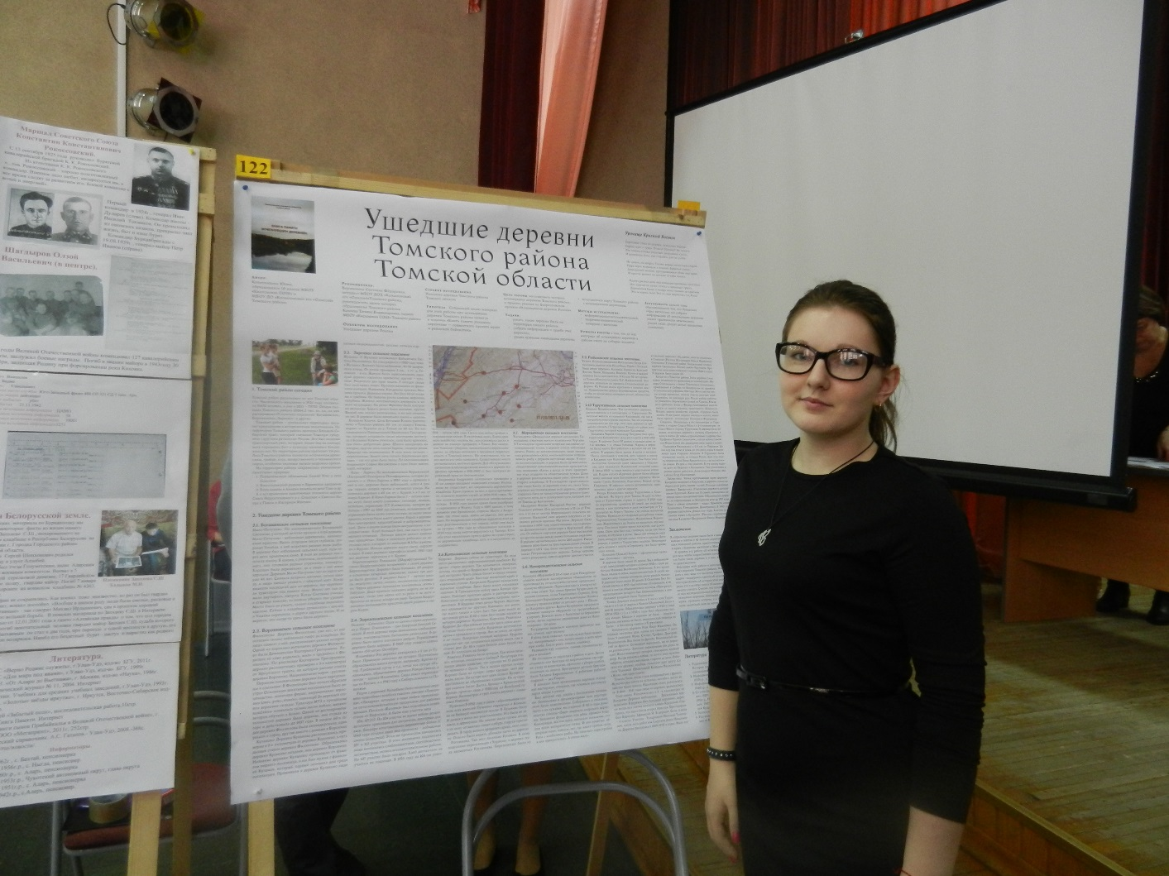
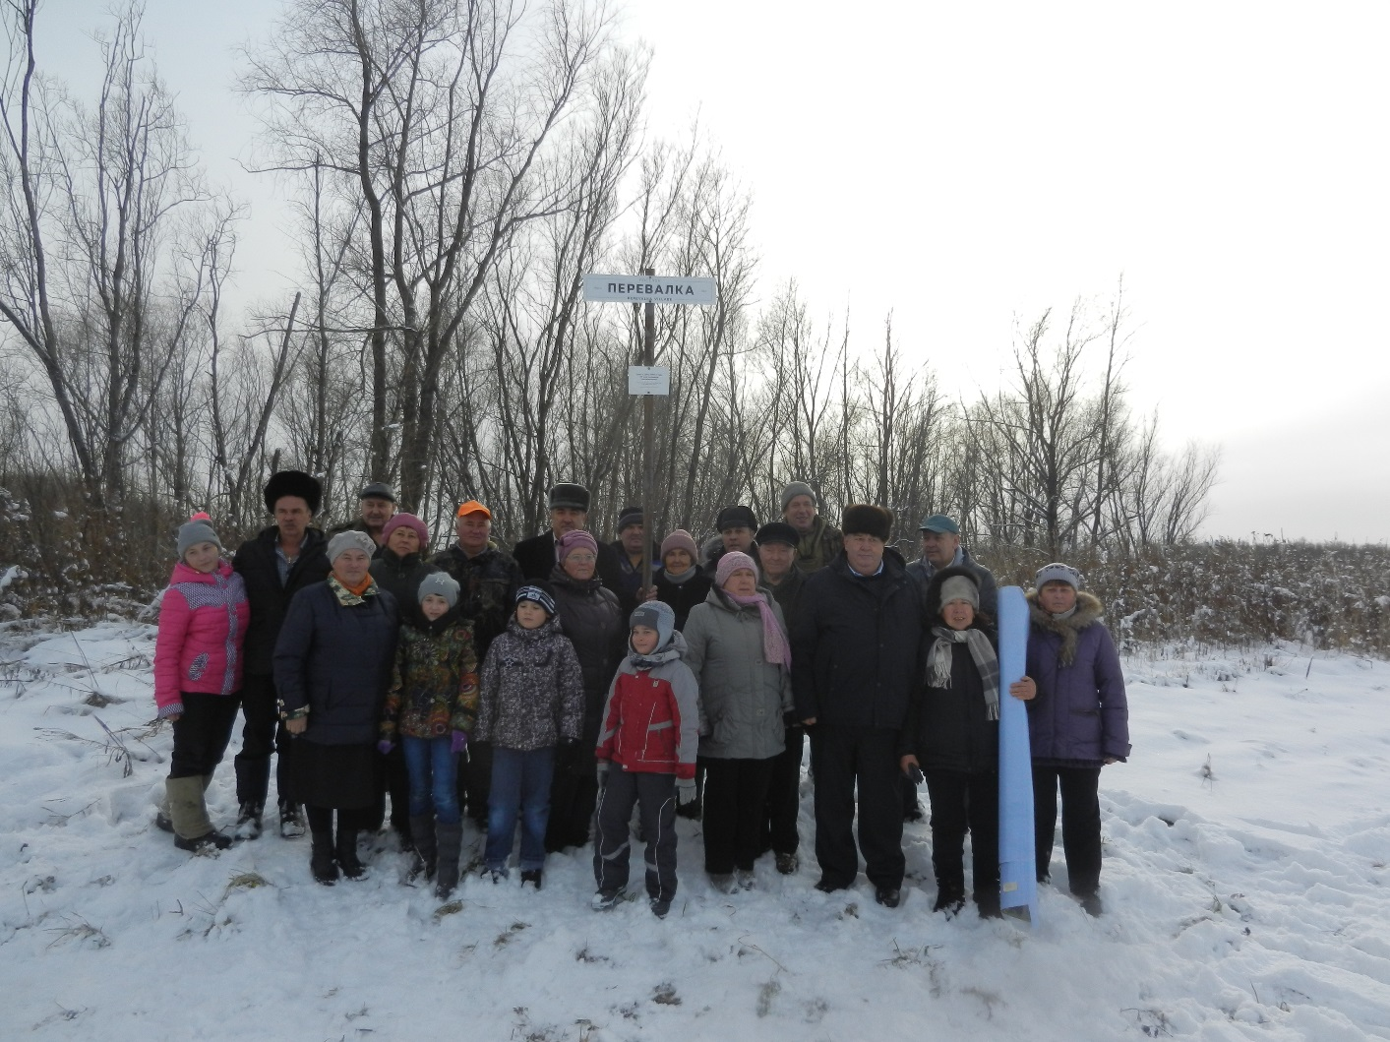
Музей истории образования Томского района(МИОТР) Руководитель - Вершинина Светлана Федоровна
За этот год подготовлено 9 краеведческих работ, с которыми дети выступали на конференциях в г. Томске, в Барнауле, Иркутске. Во всероссийском конкурсе «Моя родословная» фильм музея стал лауреатом.

Slide 14
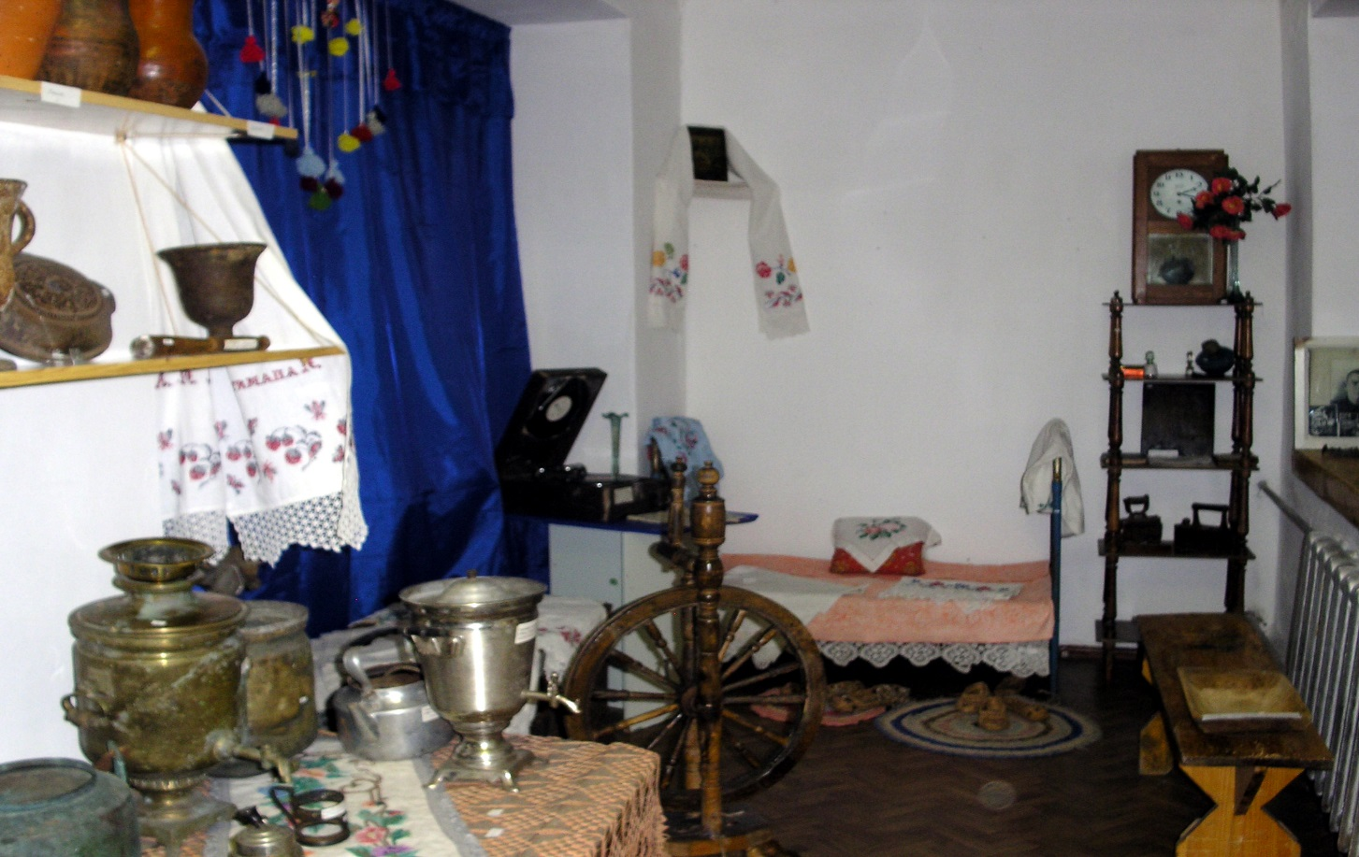
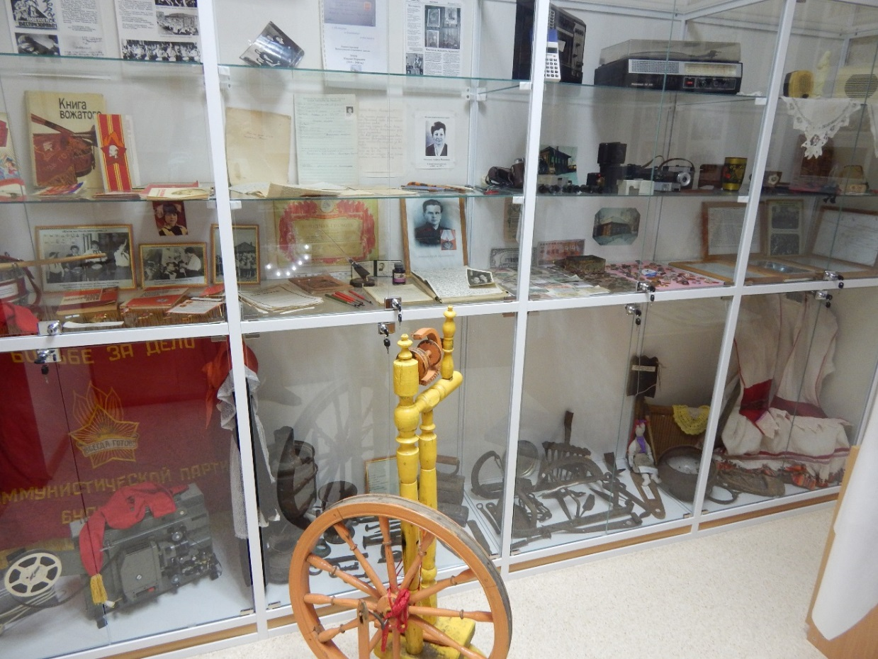
Школьные музеи Томского района
Музей Спасской СОШ» в Батурино Музей Спасской СОШ» в Вершинино Музей в Нелюбинской СОШ Музей в Калтайской СОШ Музей в Богашевской СОШ

